Slide 1
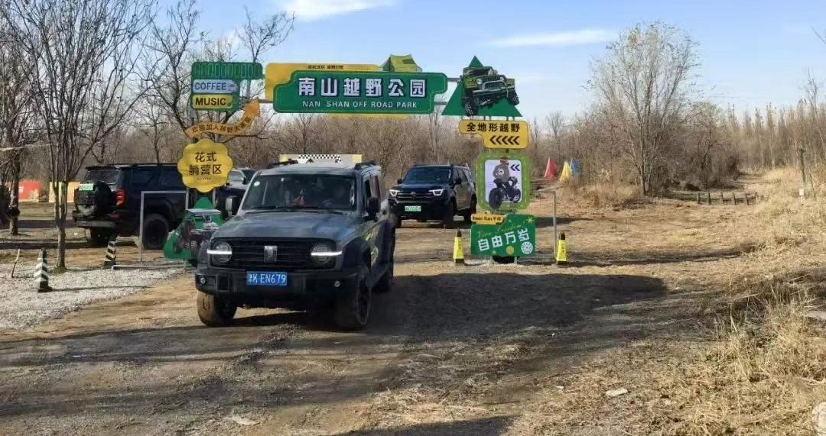
天津南山 越野场地
天津南山越野场地，位于天津市西青区杨柳青镇津同公路3号，交叉轴、单边桥、乱石路、泥泞路、大驼峰等越野科目，可用于举办汽车越野试乘试驾、汽车性能测试及驾控培训等。

Slide 2
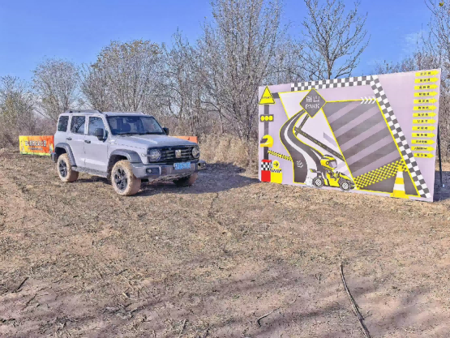
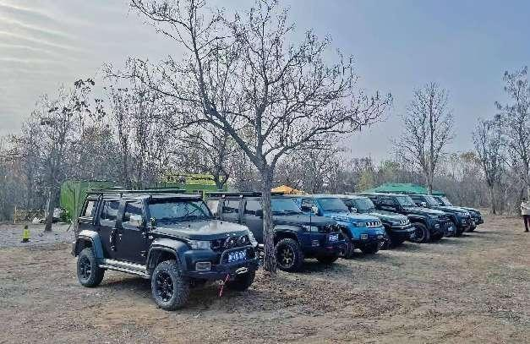
场地费用：1.5万/天
场地面积：交叉轴、单边桥、乱石路、泥泞路13项越野科目 全封闭
供电供水：380v/60kw 方便接水
配套设施：固定洗手间 停车位

Slide 3
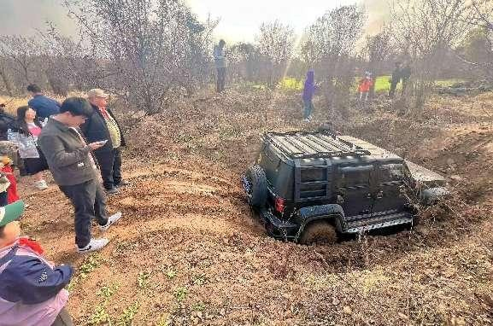
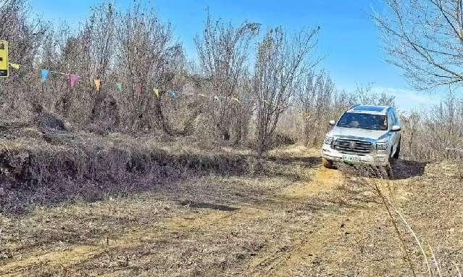
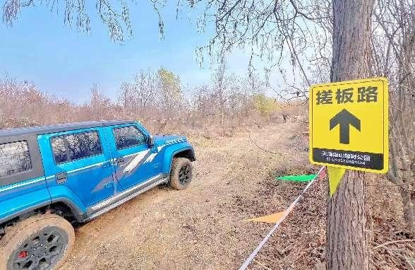
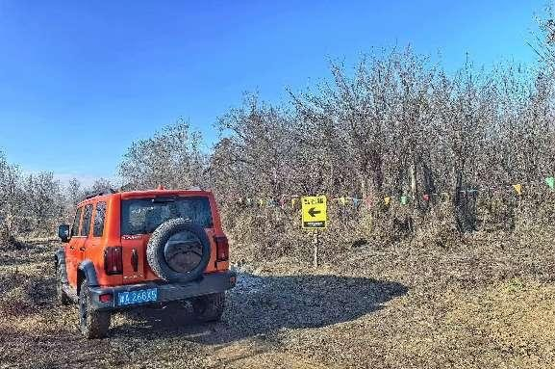
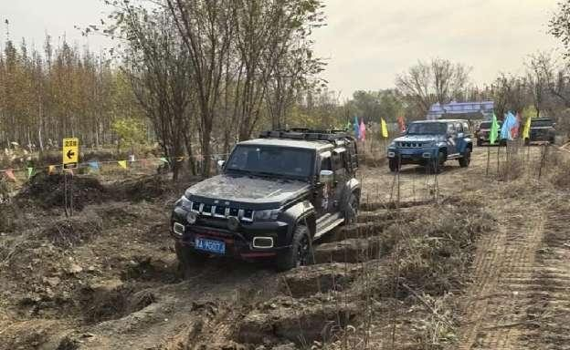
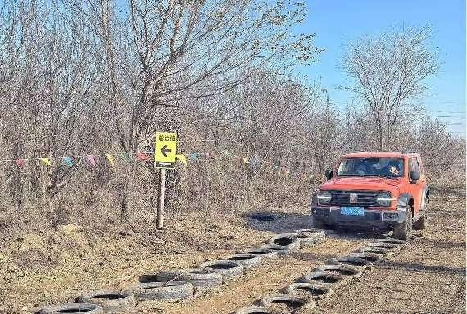
场地实景图
场地实景图
场地实景图
场地实景图
场地实景图
场地实景图

